Slide 1
ОЛИМПИАДА 2014 г. СОЧИ
Презентация подготовлена воспитателем МБДОУ детский сад №28 Никулина Анна Ивановна

Slide 2
Из истории
Слово «олимпиада» изначально означало не сами игры, а четырехлетний промежуток между ними. Древние греки вели хронологию по олимпиадам, начиная с 776 г. до н.э. (например, «третий год 146-й олимпиады»). В честь Олимпийских игр по всей Греции провозглашалось перемирие сроком на месяц.

Slide 3
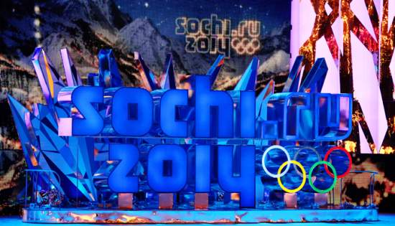
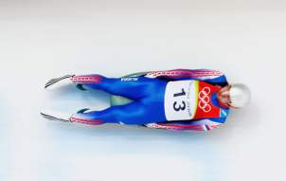
Олимпийская клятва
Текст Олимпийской клятвы спортсменов:
«От имени всех спортсменов я обещаю, что мы будем участвовать в этих Олимпийских играх, уважая и соблюдая правила, по которым они проводятся, в истинно спортивном духе, во славу спорта и во имя чести своих команд.»

Slide 4
Виды спорта на Олимпиаде в Сочи
Биатлон
Бобслей: бобслей, скелетон
Конькобежный спорт: конькобежный спорт, фигурное катание, шорт-трек
Кёрлинг
Лыжный спорт: горнолыжный спорт, лыжное двоеборье, лыжные гонки, прыжки на лыжах с трамплина, сноубординг, фристайл
Санный спорт
Хоккей с шайбой
Прыжки на лыжах с трамплина среди женщин
Скелетон

Slide 5
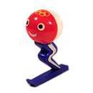
Талисманы Олимпиад
Стилизованный лыжник Шюсс — игрушка, созданная для зимних Олимпийских игр 1968 в Гренобле (Франция). Значки и фигурки с его изображением пользовались такой популярностью, что Шюсс стал неофициальным талисманом Игр.

Slide 6
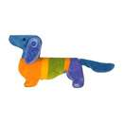
На Летних Играх 1972 года в Мюнхене (Германия)
Талисманом стала такса Вальди. Именно с нее начинается традиция официальных талисманов Олимпийских игр.

Slide 7
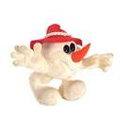
Зимние Олимпийские игры 1976 в Инсбруке (Австрия)
Организаторы провозгласили эти соревнования"Играми простоты«. Выбранный талисман — снеговик Олимпиямандл должен был отражать именно это качество.

Slide 8
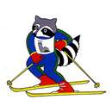
Зимние Олимпийские игры 1980 в Лейк-Плэсиде (США):
Енот Рони был выбран талисманом, поскольку раскраска мордочки этого традиционного для Америки животного напоминает защитные очки и зимнюю шапку олимпийцев. Впервые талисман был изображен спортсменом одного из зимнего видов спорта.

Slide 9
Зимние Олимпийские игры 1984 в Сараево (Югославия):
Талисман волчонок Вучко был выбран из шести кандидатов в результате голосования читателей трех популярных югославских газет. Этот символ был воспринят неоднозначно, поскольку волк традиционно имеет устрашающий образ. По замыслу создателей, волчонок символизировал желание человека «подружиться с животными и стать ближе к природе».

Slide 10
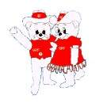
Зимние Олимпийские игры 1988 в Калгари (Канада):
Полярные медведи Хайди и Хоуди — первый парный талисман (по легенде — это брат с сестрой, а их имена образованы от слова hi (привет))

Slide 11
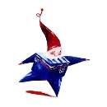
Зимние Олимпийские игры 1988 в Калгари (Канада):
Талисманом Игр стал горный эльф Мажик, представший в образе звезды, раскрашенной в национальные цвета Франции.

Slide 12
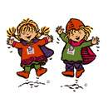
Зимние Олимпийские игры 1994, Лиллехаммер (Норвегия):
На Играх в Лиллехаммере впервые талисманами стали люди: мальчик и девочка Хокон и Кристин — брат и сестра из норвежского фольклора.

Slide 13
Зимние Олимпийские игры 1998 в Нагано (Япония):
Сноулетс — совята Сукки, Нокки, Лекки, Цукки, которые символизируют «мудрость» и четыре времени года.

Slide 14
Зимние Олимпийские игры 2010 в Ванкувере (Канада)
У зимних Игр 2010 года была группа талисманов: Куачи и Мига — для Олимпийских игр, Суми — для Параолимпийских игр. Также был создан «неофициальный» талисман, так называемый «друг» — Мукмук.

Slide 16
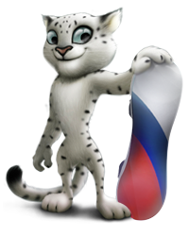
Талисманы Сочи-2014
Горный спасатель-альпинист Леопард живет в кроне огромного дерева, которое растет на самой высокой скале в заснеженных горах Кавказа. Он всегда готов прийти на помощь и не раз спасал расположенную неподалеку деревню от лавин.
Леопард – прекрасный сноубордист, он научил этому виду спорта всех своих друзей и соседей. У Леопарда веселый нрав, он не может жить в одиночестве и очень любит танцевать.

Slide 17
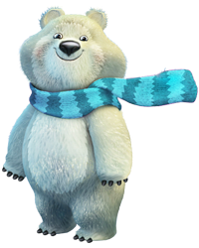
За полярным кругом в ледяном иглу живет белый мишка. В его доме все сделано изо льда и снега: снежный душ, кровать, компьютер и даже спортивные тренажеры.
Белый мишка с раннего детства воспитывался полярниками. Именно они научили его кататься на лыжах, бегать на коньках и играть в керлинг. Но больше всего белому мишке понравилось кататься на спортивных санках. Он стал настоящим саночником и бобслеистом, а его друзья – тюлени и морские котики - с удовольствием наблюдают за его победами. Теперь они вместе устраивают соревнования по этим видам спорта, и долгой полярной ночью им некогда скучать!

Slide 18
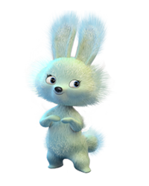
Зайка – самая активная жительница леса
Ее друзья всегда удивляются – и как она все успевает!? Ведь Зайка не только успевает учиться в Лесной Академии на «отлично», помогать маме в семейном ресторанчике «Лесная запруда», но и участвовать в различных спортивных соревнованиях. Зайка уверяет своих друзей, что у нее нет никакого секрета: просто она очень любит спорт. А еще она любит петь и танцевать.

Slide 19
